Slide 1
أطعمة تقوي الذاكرة عند الأطفال

Slide 2
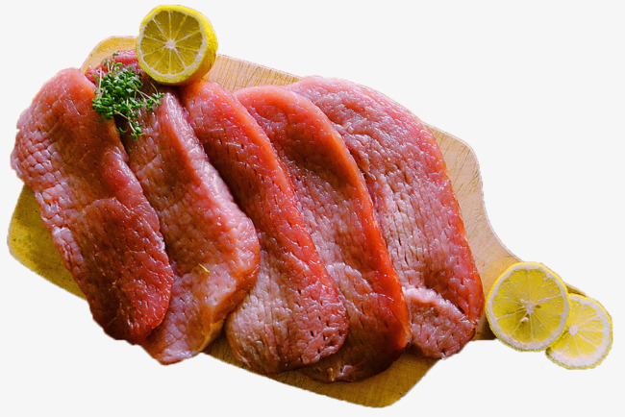


البروتينات
الفواكه
البوتاسيوم

Slide 3
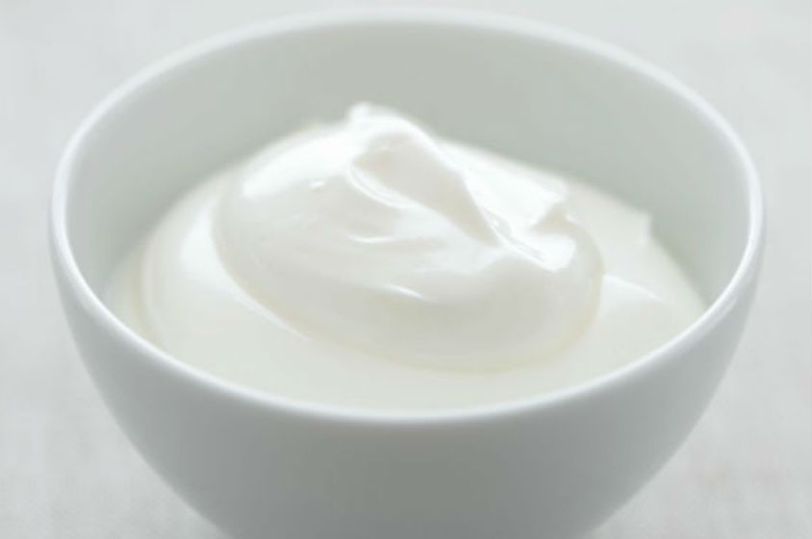
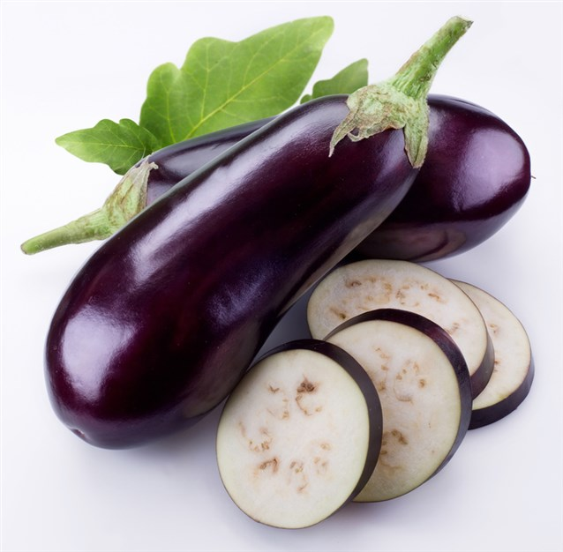
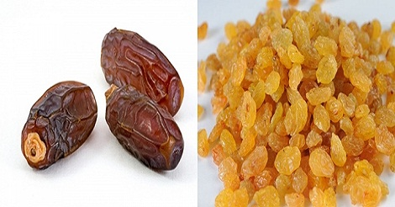
التمر والزبيب
اللبن الزبادي
الخضار

Slide 4
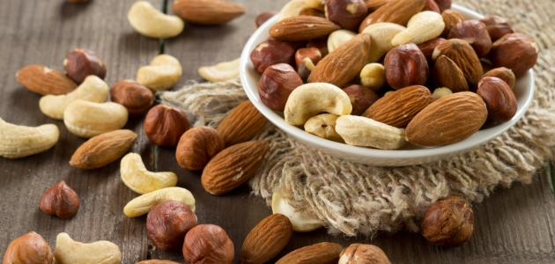
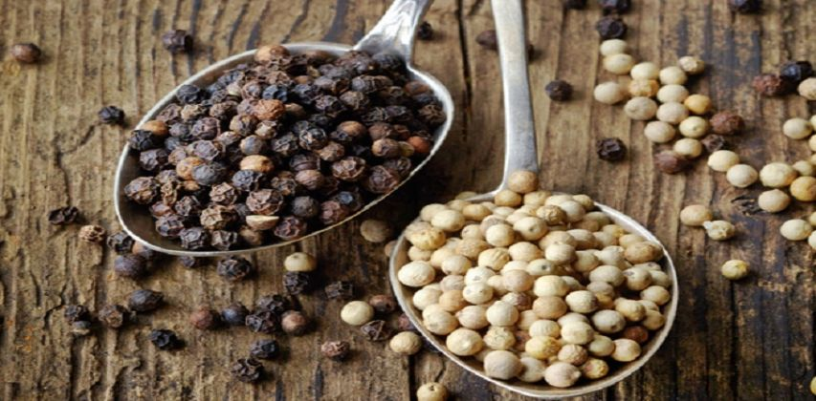
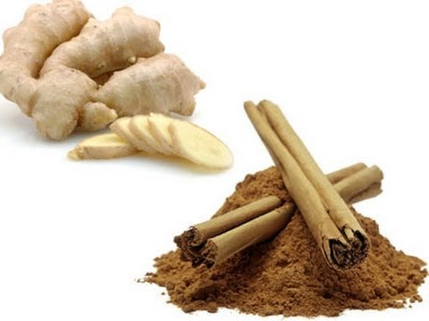
المكسرات النيئة
التوابل
المشروبات

Slide 5
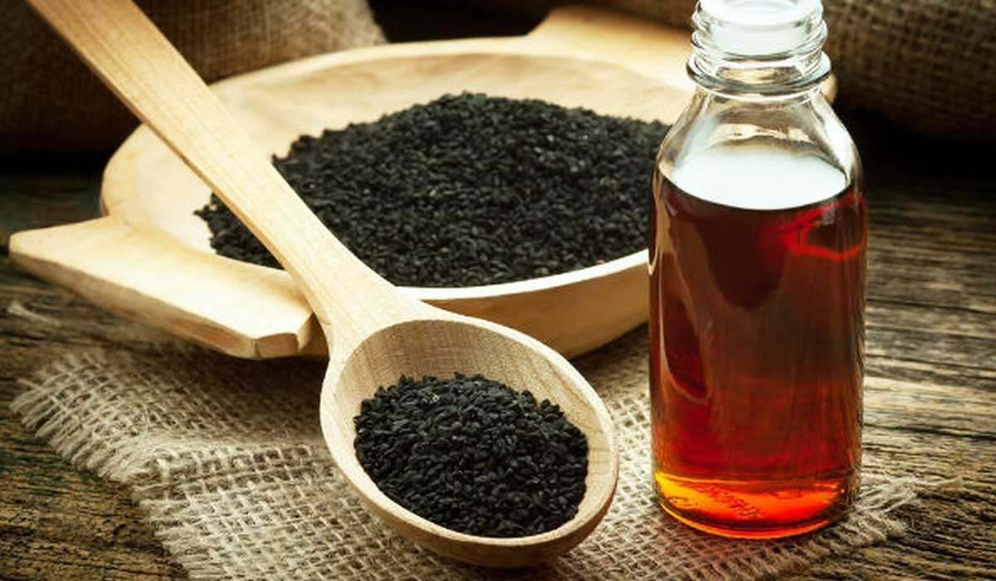
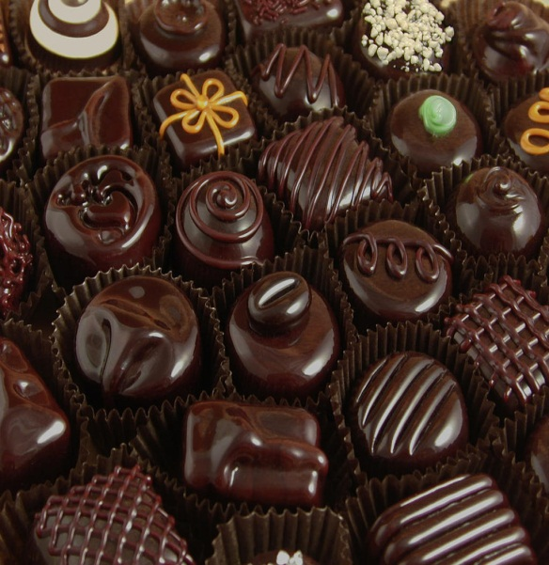
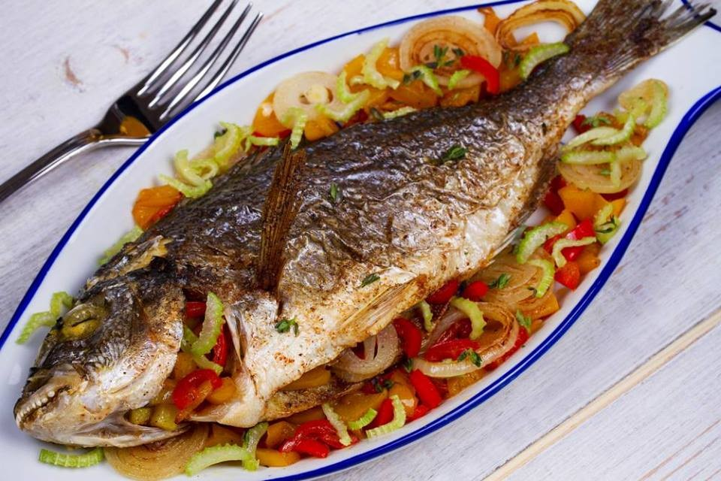
زيت حبة البركة
الشوكولا
السمك المشوي

Slide 6

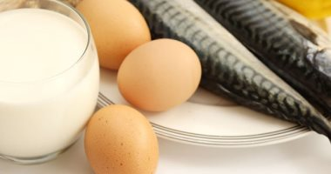
فيتامين هـ
الفيتامينات

